Slide 1

Název školy: Základní škola Karla Klíče Hostinné
Autor: Petrželová Eva
Název: VY_32_INOVACE_03_A_3_Tuky
Téma:Organická a anorganická chemie
Číslo projektu: CZ.1.07/1.4.00/21.2131

Slide 2
Organická chemie
Tuky
Charakteristika tuků
Vlastnosti
Dělení

Slide 3
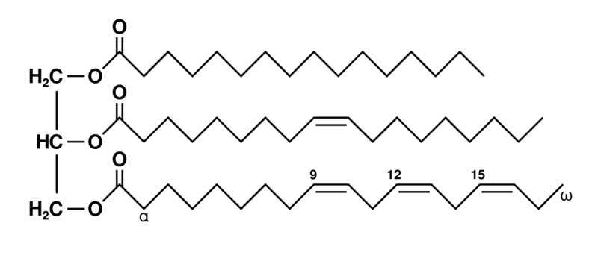
Strukturní vzorec tuku

Slide 4
Tuky dělíme:
Pevné
Mazlavé – olej, máslo, sádlo – estery kyseliny palmitové a stearové
Kapalné – rostlinné oleje, rybí tuk, -estery kyseliny olejové, dalších karboxylových kyselin

Slide 5
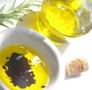
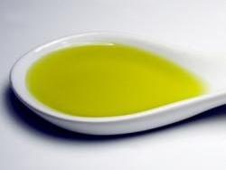
Dělení podle původu
Rostlinné – slunečnicový olej, řepkový olej, olovový olej
- vyskytují se v semenech a plodech
Živočišné – rybí tuk, sádlo
- v podkožní tkáni

Slide 6

Vznik tuků
ESTERIFIKACE
Glycerol + karboxylové tuk + vody
kys.
Metabolismus tuků:

Slide 7
Vlastnosti:
Chrání organismus před ztrátou tělesné teploty
Ochrana pro vnitřní orgány
Důležitá složka potravy
Při trávení se rozkládá na glycerol a příslušné karboxylové kyseliny – organismus využije jako významný zdroj energie
Rozpustné v organických rozpouštědlech (benzín)

Slide 8
Metabolismus tuků
Vlastní odbourávání pak již probíhá v matrix mitochondriích, a to v několika fázích:
1.stupeň odbourávání – dehydrogenace za vzniku α,β-nenasycené kyseliny vázané na koenzym A
2.stupeň odbourávání – adice H₂O na α,β-nenasycenou kyselinu za vzniku β-hydroxokyseliny
3.stupeň odbourávání – dehydrogenace β-hydroxokyseliny na β-ketolyselinu
4.stupeň odbourávání – rozpad labilní β-ketokyseliny za přítomnosti HSCoA na acetyl CoA a mastnou kyselinu vázanou na koenzym A (o 2 uhlíky kratší než původní)
Celý děj se několikrát opakuje, dokud se celý řetězec původní mastné kyseliny zcela nerozloží na acetyl-CoA.

Slide 9
Mýdlo
Tradiční čistící prostředek
Podléhají v přírodě přirozenému biologickému rozkladu
Výroba:
Tuk + NaOH glycerol + mýdlo

Slide 10
Autor
Eva petrželová
Vytvořeno dne: 24.2.2012
Odpilotováno dne:5.3.2011
ve třídě: devátá
Vzdělávací oblast:Člověk a příroda
Vzdělávací obor
Chemie
Téma: Organická chemie - Tuky
Klíčová slova: tuky, živočišné, rostlinné, nasycené a nenasycené, esterifikace, mýdlo

Slide 11
Anotace
Výklad
Procvičování

Slide 12
Zdroje
http://www.zdravykorinek.cz/zdravy-zivotni-styl/role-tuku-ve-vyzive/nektere-tuky-jsou-nejen-dobre/
http://www.ventus-aliance.cz/krmivarstvi/zivocisne-tuky
http://cs.wikipedia.org/wiki/Tuky
http://upload.wikimedia.org/wikipedia/commons/thumb/b/be/Fat_triglyceride_shorthand_formula.PNG/800px-Fat_triglyceride_shorthand_formula.PNG

